Slide 1

SISTEMA DE INFORMACION PARA LA GESTION DE VENTAS, INVENTARIOS Y PROCESOS FARMACEUTICOS EN LA DROGUERIA NORFARMA
ARION SYSTEM
HECHO POR:
FABIO ANDRES ROA MONTAÑO
IVAN ANDRES BAYONA VERGEL

Slide 2

PLANTEAMIENTO DEL PROBLEMA
En el mundo actual, la salud en general suele variar mucho en las droguerías, lo que hace cada vez más difícil que una persona confié en una farmacia. Añadido a esto, la forma de manejo de las droguerías a nivel nacional es muy común y detallada en los sistemas dentro de los procesos farmacéuticos.
En el departamento de Norte de Santander es muy común ver esto, debido a la existencia abundante de droguerías en sus zonas urbanas y rurales, con competencia de precios, clientela y amoblados farmacéuticos. Y este mismo problema, se asemeja a la droguería Norfarma. La farmacia se encuentra ubicada en la ciudad de Cúcuta Norte de Santander, dentro de la ciudad existen competencias potenciales como FarmaNorte, Droguería Inglesa, FarmaTodo y otras más, donde se caracteriza por su calidad de precios, atención y personal especializado con disposición para atender a sus clientes.

Slide 3

PLATEAMIENTO DEL PROBLEMA
La Droguería Norfarma enfrenta actualmente diversos problemas derivados de una gestión manual y desorganizada de sus inventarios y registros. Este enfoque obsoleto ha resultado en errores frecuentes en el conteo, registro y control de medicamentos, lo cual afecta la disponibilidad adecuada de los productos, generando pérdidas por vencimiento de medicamentos y retrasos en la atención al cliente. Además, la falta de un sistema integrado dificulta la planificación precisa de las compras y el seguimiento efectivo de las ventas y la facturación.
Esta problemática ha causado un impacto significativo en la eficiencia operativa de la droguería, afectando directamente la satisfacción del cliente y la rentabilidad del negocio. La gestión ineficiente de inventarios y registros también impide una administración efectiva del negocio, lo cual podría poner en riesgo la competitividad en un mercado farmacéutico cada vez más exigente y regulado.

Slide 4
PLANTEAMIENTO DEL PROBLEMA
Así mismo es muy común ver este tipo de estadísticas que para una ciudad amplia la competitividad que existe entre cadenas, puntos naturistas e independientes es mucha y hasta la fecha está descartado encontrar una cifra aproximada de aperturas pero al igual que en otras partes de Colombia, la adopción de servicios de telemedicina y farmacias en línea está en crecimiento, lo que está empezando a cambiar la forma en que los habitantes de la ciudad de Cúcuta tengan acceso a los medicamentos y a los servicios de salud.
Lo anterior es el caso de la Droguería Norfarma, ya que su operatividad de inventariado y facturación no ha sido eficiente por la falta de un sistema el cual distribuya y ordene cada aspecto de la droguería desde un computador. Esta Farmacia, lo que ha hecho ha sido explotar su conocimiento y sus ventas por medio de buena clientela, pero sus inconvenientes con su inventario y las quejas por muchas veces no poder entregar una factura ha sido el inicio de este proyecto, lo cual da como resultado un déficit inmenso comparado con las droguerías antes mencionadas.
La falta de un sistema integral de gestión impide a la Droguería Norfarma poder alcanzar objetivos óptimos de eficiencia, precisión y servicio al cliente.
Existe la necesidad de mejorar la gestión de inventarios para reducir pérdidas, optimizar la gestión de ventas y facturación para mejorar la precisión contable, y establecer un sistema robusto que permita adaptarse ágilmente a las demandas del mercado y las regulaciones.
¿Como la construcción e implementación de un software de apoyo a la gestión administrativa y operativa en la droguería Norfarma favorece la optimización de los procesos?

Slide 5

JUSTIFICACION
El entorno competitivo y las exigencias del mercado farmacéutico requieren que las empresas sean ágiles y adaptables. Un sistema de gestión no solo automatiza tareas, sino que también permite adaptarse fácilmente a cambios en la demanda, regulaciones y nuevas tecnologías, asegurando la competitividad a largo plazo de cualquier droguería. Actualmente, la droguería Norfama enfrenta problemas debido a la gestión manual de inventarios y registros, lo cual conlleva a retrasos, pérdidas y errores en la disponibilidad de medicamentos.
Lo anterior hace necesario el desarrollo de un sistema de información que permita mejorar significativamente la eficiencia en el conteo, registro y control de los medicamentos, optimizando errores operativos y tiempos de trabajo.
El sistema de información Arion System permitirá a los usuarios de la drogueria Norfarma podran disponer de información precisa sobre los inventarios, las ventas realizadas, el historial de clientes y la ubicación de los medicamentos en tiempo real. (diario, semanal, quincenal, mensualmente o en un periodo determinado). Esto garantiza que el personal pueda tomar decisiones oportunas y rápidas, mejorando así la eficiencia operativa y la experiencia del cliente.
Se recalca lo siguiente:
El inventario se construirá con ciertos campos comunes que otros sistemas contienen específicamente datos de las marcas, laboratorio, fecha de vencimientos próximos a un plazo de 6 meses, con una opción de traslado de medicina hacia próximas sucursales.
Se implementará un método de facturación moderno de cliente- vendedor donde se adecuará con fuentes y datos sistematizados para proporcionar una factura electrónica.

Slide 6

OBJETIVOS
GENERAL:
Desarrollar un Sistema de Información para el fortalecimiento de los procesos operativos y comerciales de la droguería Norfarma.
ESPECIFICOS:
Apoyar el registro y seguimiento de las actividades asociadas a la razón social de la droguería, que permita generar un impacto favorable en el control organizacional de su punto de venta.
Controlar el traslado eficiente de medicamentos entre diferentes ubicaciones de la droguería, asegurando la disponibilidad adecuada para la satisfacción del cliente.
BENEFICIARIOS
Eficiencia operativa y precisión en la gestión de inventarios, facturación y un registro completo de traslados junto a sus notificaciones
Beneficio completo de los administradores y propietarios de la droguería al obtener información más precisa y oportuna para la toma de decisiones de venta, compra y categorización de cada producto en la farmacia

Slide 7

ALCANCE
Realización de un análisis detallado de los requisitos específicos de la droguería en términos de gestión de inventario, ventas, clientes, traslados de medicamentos y adaptación autónoma del contenido.
Ajuste y configuración del sistema para adaptarse a las necesidades particulares de la Droguería Norfarma, incluyendo la personalización de interfaces, flujos de trabajo y parámetros específicos del negocio.
Realización de pruebas exhaustivas para verificar el funcionamiento correcto del sistema en diferentes escenarios y condiciones. Esto incluye pruebas de rendimiento, seguridad y usabilidad.

Slide 8

RIESGOS
Resistencia al Cambio: Es posible que el personal de la droguería pueda tratar de resistirse al cambio debido a la familiaridad con los sistemas actuales. Esto podría dificultar la adopción del sistema y afectar la eficiencia operativa durante la transición.
Seguridad de Datos: La implementación de un sistema introduce riesgos potenciales en cuanto a la seguridad de los datos, especialmente en un entorno como el farmacéutico donde la confidencialidad de la información del paciente es crítica. Es esencial implementar medidas de seguridad robustas para proteger los datos de tal forma que no se pierda nada
Tiempo y Recursos: La planificación y ejecución del proyecto pueden requerir más tiempo y recursos de los esperados inicialmente, lo cual podría afectar otras áreas operativas de la droguería si no se gestiona adecuadamente.
También por el tiempo de desarrollo en el programa de formación que determina la etapa lectiva como aprendices, la droguería podría desistir de continuar con el apoyo o cancelar la idea de proyecto. De igual forma, si hay retiro de la formación por parte de algunos aprendices, esto podría conllevar a retrasos en el cronograma estimado del proyecto o la cancelación del mismo.

Slide 9

RESTRICCIONES
Presupuesto Limitado: La disponibilidad de recursos financieros podría limitar la capacidad para adquirir tecnología adecuada, capacitar al personal y cubrir otros costos asociados con la implementación y mantenimiento del sistema.
Infraestructura Tecnológica Existente: La capacidad y compatibilidad de la infraestructura tecnológica actual de la droguería podría limitar la implementación del nuevo sistema, especialmente si se requieren actualizaciones costosas o cambios significativos en la red o los equipos.
Cambio Organizacional y Resistencia: La resistencia al cambio por parte del personal existente podría ser una restricción importante. La falta de aceptación del nuevo sistema podría dificultar su implementación efectiva y eficiente.

Slide 10
IMPACTOS
Impactos Económicos:
Eficiencia Operativa: Mejora en la eficiencia en la gestión de inventarios y ventas puede llevar a una reducción de costos operativos relacionados con el manejo manual y errores en registros.
Incremento en Ventas: Una mejor gestión de productos y clientes puede aumentar las ventas al asegurar disponibilidad adecuada de medicamentos y mejorar la experiencia del cliente.
Reducción de Pérdidas: Menores pérdidas debido a un mejor control de inventarios y procesos automatizados de facturación y registro.
Impactos Sociales:
Mejora en la Atención al Cliente: Los clientes experimentarán un servicio más rápido y preciso, con una mayor disponibilidad de medicamentos.
Impactos Tecnológicos:
Modernización de Infraestructura: Mejora de la infraestructura tecnológica de la droguería para adaptarse a las últimas tecnologías y estándares de la industria farmacéutica.
Impactos Ambientales:
Reducción de Papel y Residuos: Automatización de procesos, puede reducir el uso de papel y otros recursos físicos, contribuyendo positivamente al medio ambiente.
Gestión de Residuos: Mejor gestión de inventarios puede llevar a una reducción de desperdicios y vencimientos de medicamentos, minimizando el impacto ambiental asociado.

Slide 11
CRONOGRAMA
OCT-NOV-DIC (2023) | Formulación del proyecto. Inicio de Análisis. Toma de decisiones.
ENE-FEB-MAR (2024) | Iniciativa del proyecto. Organización de personal a trabajar. Desarrollo de 1ra parte del proyecto. Planteamiento del problema, Titulo, Organización, Objetivos y Justificación.
ABR-MAYO-JUN-JUL (2024) | Desarrollo de 2da parte del proyecto Objetivos. Alcance. Riesgos. Restricciones. Impactos.
AGO-SEP-OCT (2024) | Entrevista y desarrollo de lo averiguado con la empresa a la cual se le quiere adaptar dicho sistema (Droguería Norfarma).
NOV-DIC (2024) | Ingeniería de requisitos (Todo lo relacionado anteriormente en base a lo que es la estructura de las Normas APA y la iniciativa de investigación para comenzar la fase de desarrollo y demás). Desarrollo de la base de datos y modelo ER. Casos de Uso. Make-ups del proyecto .
ENE-FEB-MAR (2025) | Desarrollo completo del diseño FRONT-END Y BACK-END en base a la base de datos.
ABR-MAY-JUN-JUL (2025 | Programación completa de todo el sistema para la entrega final a mediados de Julio.

Slide 12
MATRIZ DE STAKEHOLDERS
ROL | DESCRIPCION
Cliente | Droguería Norfarma
Usuario | Administrador y Vendedor
Líder del proyecto | Fabio Andres Roa Montaño
Analista | Fabio Andres Roa Montaño
Programador | Iván Andres Bayona Vergel
Asegurador de la calidad | Fabio Andres Roa Montaño
Arquitecto | Iván Andres Bayona Vergel

Slide 13

ANÁLISIS DE REQUISITOS (TÉCNICA UTILIZADA)
ENTREVISTA ESTRUCTURADA (ADMIN-DROGUERIA NORFARMA)
Nombre establecimiento: DROGUERIA NORFARMA
Entrevistado: FABIO ALEXANDER ROA SANDOVAL
Entrevistador: IVAN BAYONA
Tiempo de entrevista: 1 HORA
OBJETIVO: Recopilar a detalle las necesidades de la Droguería Norfarma y sus problemas por la falta de un sistema
PREGUNTAS:
¿Cómo se ha venido manejando el sistema de inventariado y facturación de la droguería si no existe un sistema?
¿Quién se encarga del control de los datos y productos ingresados?
¿Qué le gustaría tener en el sistema?
¿Qué funcionalidades específicas buscan en un sistema?
¿Manejan bonificación por venta o productos para sus vendedores?
¿Qué sistema o procesos utilizan actualmente para la gestión de inventarios y ventas?
¿Cuáles son los principales desafíos que enfrentan con su forma de manejo actual?
¿Cómo han manejado hasta ahora la información de los proveedores, los pedidos y las ventas?
¿Quiénes serán los principales usuarios del sistema en su droguería?
¿Hay alguna funcionalidad que hayan visto en otros sistemas que les haya llamado la atención y quisieran implementar?

Slide 14
LISTADO DE REQUISITOS (PARTE 1)
El sistema debe permitir a los usuarios el ingreso a la plataforma por medio de un usuario y contraseña.
Cuando un producto esté próximo a vencerse (a 7 días de su fecha de vencimiento), el sistema mostrará una notificación en la interfaz del usuario que indique el nombre del producto y la fecha de vencimiento, para alertar al usuario sobre el estado del producto.
Cuando una factura sea ingresada en estado de crédito, el sistema mostrará una notificación que indique la fecha de pago acordada para esa factura.
Cuando una compra sea anulada debido a razones internas (cancelación, no recibido, o error en el pedido), el sistema debe permitir registrar una devolución y reflejar los cambios en el inventario y el estado de la compra.
El sistema debe permitir el ingreso de medicamentos externos a una compra previamente registrada, asegurando que se actualicen correctamente el inventario y los registros de la compra.
El sistema permitirá la generación y consulta de un Kardex detallado por artículo que registre todas las entradas y salidas de productos en el inventario, permitiendo consultar los movimientos históricos y el saldo actual de cada artículo.

Slide 15

LISTADO DE REQUISITOS (PARTE 2)
El sistema permita el agendamiento de citas con clientes, gestionando la fecha, hora, duración, motivo, y ubicación de las citas, y enviando notificaciones automáticas para confirmar, recordar o cancelar las citas.
El sistema debe generar una alerta cuando el stock de un producto esté próximo a llegar a su cantidad mínima predefinida, permitiendo que el usuario tome las acciones necesarias para evitar la escasez.
El sistema debe permitir registrar y consultar las observaciones realizadas por los vendedores sobre interacciones con clientes, y facilitar la consulta de las observaciones dadas el día anterior para dar seguimiento a las acciones.
El sistema debe permitir el cálculo automático y gestión de bonificaciones para los vendedores, basándose en las ventas realizadas, productos vendidos y reglas configurables de bonificación (por venta, por volumen de productos, o productos específicos).
El sistema debe permitir modificar el precio de un producto de manera controlada, con la opción de ingresar el motivo de la modificación, actualizar el precio de forma automática en todos los puntos de venta y mantener un historial detallado de todos los cambios de precios realizados.

Slide 16
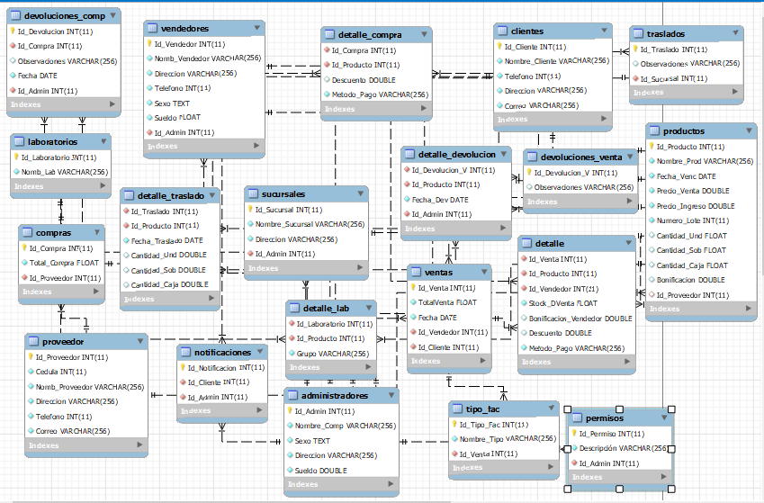
DISEÑO Y MODELO ER DE LA BASE DE DATOS

Slide 17
TABLAS DE LA BASE DE DATOS
administradores
clientes
compras
detalle
detalle_compra
detalle_devolucion
detalle_lab
detalle_traslado
devoluciones_comp
devoluciones_venta
laboratorios
notificaciones
permisos
productos
proveedor
sucursales
tipo_fac
traslados
vendedores
Ventas
TODAS ESTAS TABLAS ESTAN ESPECIFICADAS Y DETALLADAS EN EL PROYECTO FINAL DE LA DROGUERIA(FORMATO WORD)

Slide 18
CASOS DE USO
Ingreso de Usuario
Notificación de Producto Próximo a Vencerse
Notificación de Factura en Estado de Crédito
Registro de Devolución
Ingreso de Medicamentos Externos a una Compra Previamente Registrada
Generación y Consulta de Kardex Detallado por Artículo
Generación de Alerta por Stock Bajo
Registro y Consulta de Observaciones de Vendedores sobre Interacciones con Clientes
Cálculo Automático y Gestión de Bonificaciones
Modificación Controlada del Precio de un Producto

Slide 19
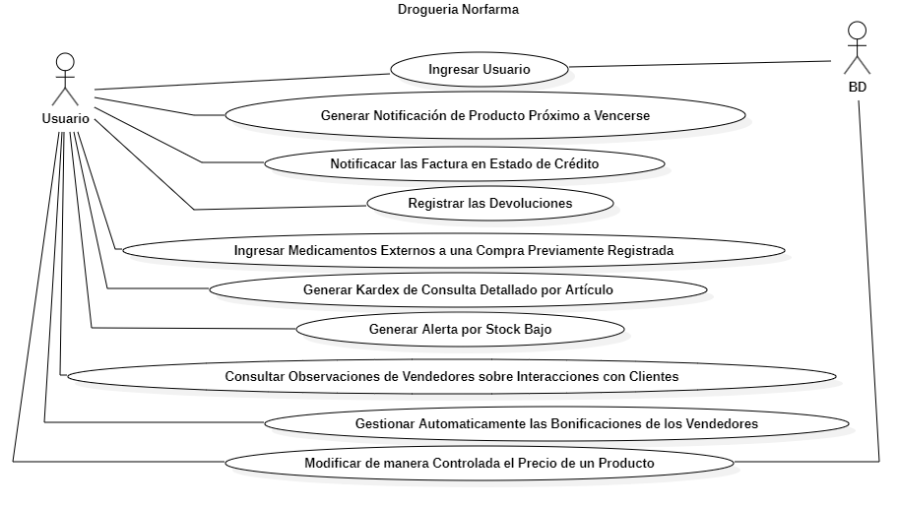
IMAGEN DE CASO DE USO

